Slide 1
数字图像处理
第四章
点运算

Slide 2
CH4 点运算
一、引言
二、点运算和直方图
三、直方图均衡化
四、直方图规定化
五、直方图匹配
六、光度学校正和显示校正
七、要点总结
习题
如何观察到图像更多细节, 如何达到较好的对比度.
图像增强两种方法: 基于图像灰度值统计的方法; 基于图像空间频率的方法.
图像增强: 改善图像, 已使图像看起来更好.

Slide 3
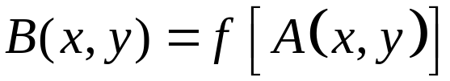
1 引言
1）点运算（point operation）定义
  对于一幅输入图像，将产生一幅输出图像，输出图像的每个像素点的灰度值由输入像素点决定。点运算由灰度变换函数（gray-scale transformation, GST）确定。
  Notice：
  （1）与局部（邻域）运算的差别，输入像素-输出像素一一对应；
  （2）与几何运算的差别，不改变图像的空间关系；
  （3）又称为对比度增强，对比度拉伸或灰度变换。

Slide 4
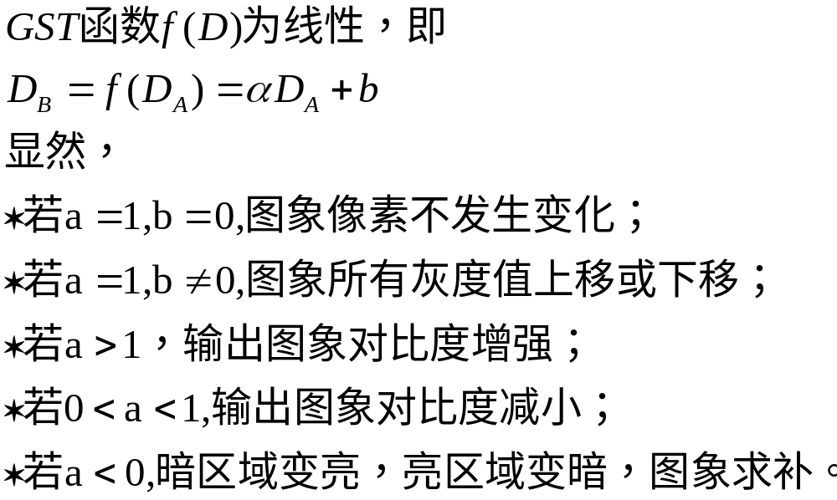
1 引言
2）点运算的种类
  （1）线性点运算

Slide 5
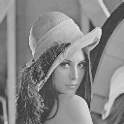
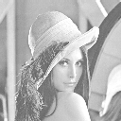


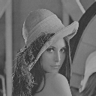
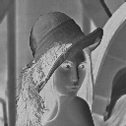



1 引言
lenna.bmp

Slide 6
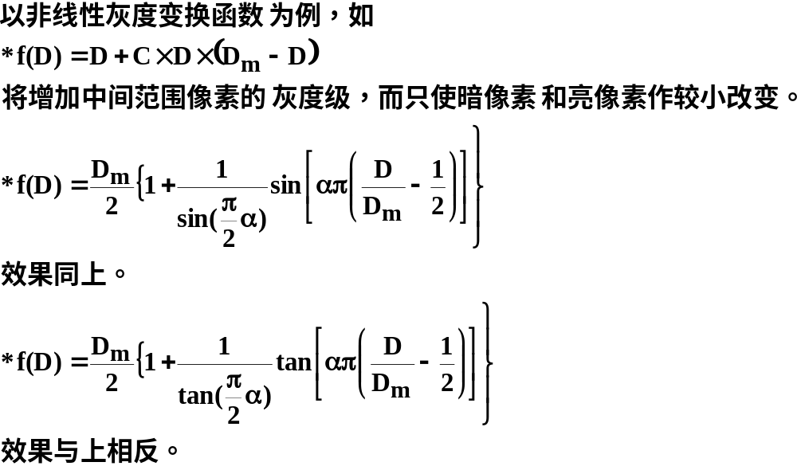

1 引言
  （2）非线性点运算
常用对数函数、幂次函数和分段线性函数

Slide 7
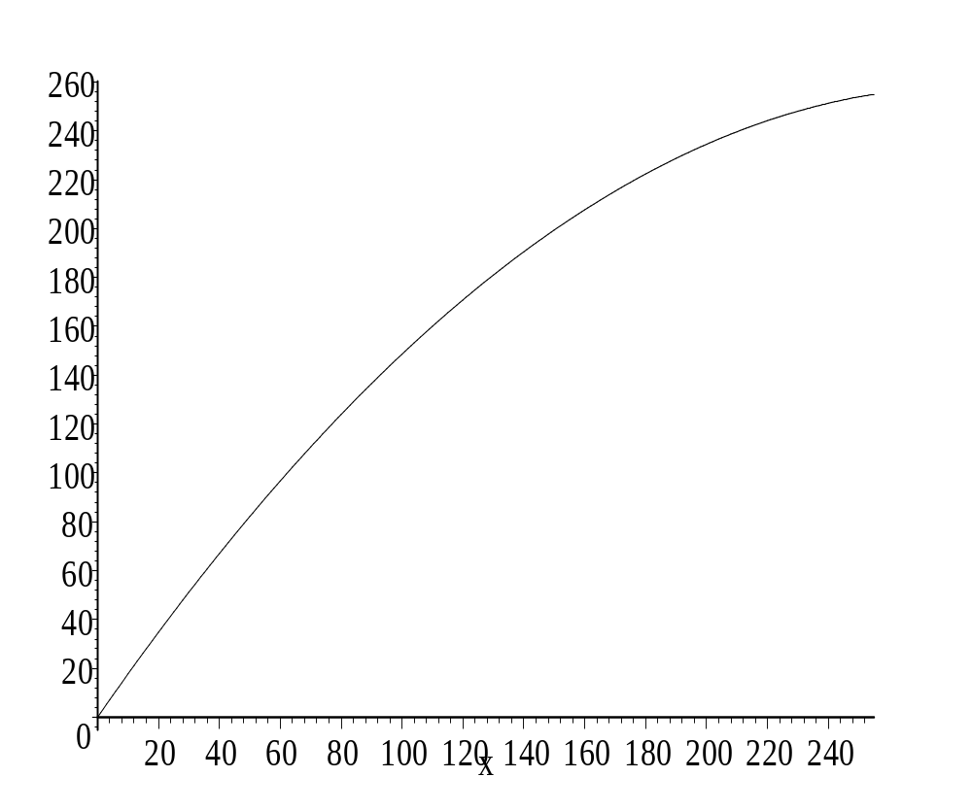
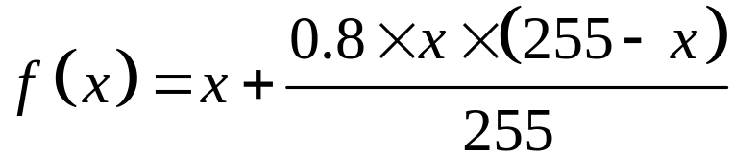
1 引言

Slide 8
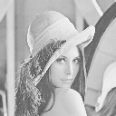
1 引言
lenna.bmp

Slide 9
1 引言
3）应用
  （1）光度学标定（photometric calibration）
  希望数字图像的灰度能够真实反映图像的物理特性。如
    去掉非线性；
    变换灰度的单位。
  （2）对比度增强（contrast enhancement）或对比度扩展（contrast stretching）
  将感兴趣特征的对比度扩展使之占据可显示灰度级的更大部分。

Slide 10
1 引言
  （3）显示标定（display calibration）
  显示设备不能线性地将灰度值转换为光强度。因此点运算和显示非线性组合，以保持显示图像时的线性关系。
  （4）轮廓线确定
  用点运算的方法进行阈值化。
  （5）裁剪
  每次点运算的最后一步，都将负值置为0；而将正值约束在灰度级最大值Dm。

Slide 11
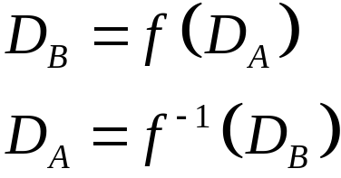
2 点运算和直方图
1）为什么讨论两者关系？
  为使输出灰度产生特定形式的输出直方图，而逆向寻求点运算函数的过程。
2）输出直方图
  分两步完成：
  （1）分子为输入直方图，但自变量从D_{A}替换为D_{B}。
  （2）分母为灰度变换函数的导数，如果出现D_{A}也替换为D_{B}。
对变换函数f的要求是单值且单调递增，值空间在[0，255]。

Slide 12
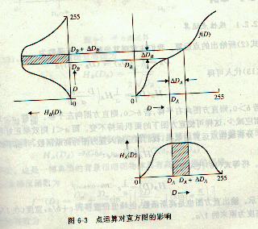
2 点运算和直方图

Slide 13
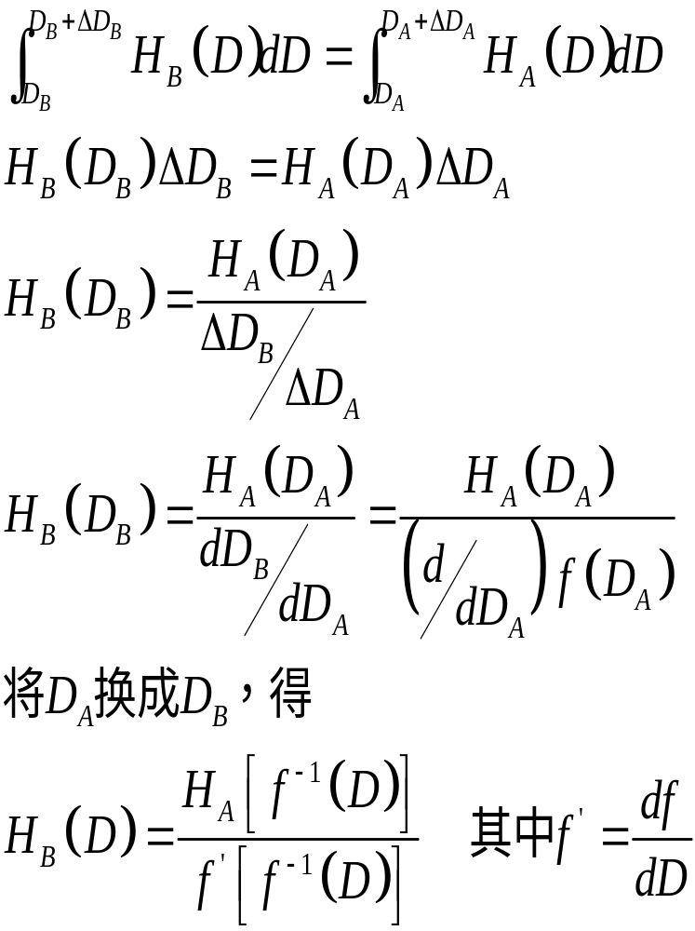
2 点运算和直方图
Step1
Step2

Slide 14
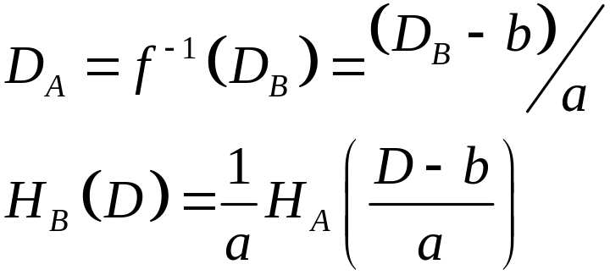

2 点运算和直方图
3）举例
  （1）线性点运算性质：
  *b>0，直方图向右平移，图像变亮；
  *b<0，直方图向左平移，图像变暗；
  *a>1，直方图对比度加大。
  例子1：lena

Slide 15
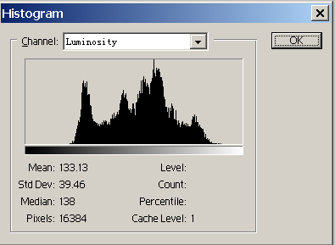
2 点运算和直方图

Slide 16

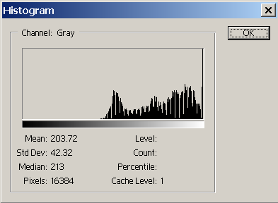
2 点运算和直方图
213≈1.2*138+50

Slide 17
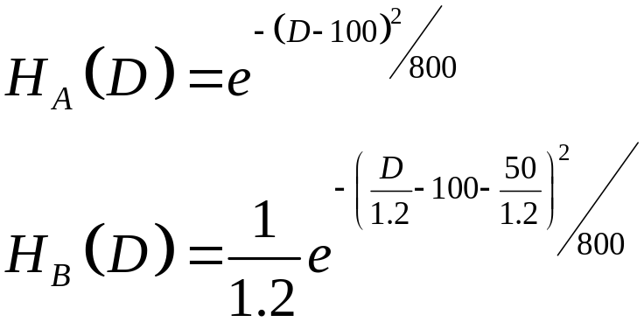
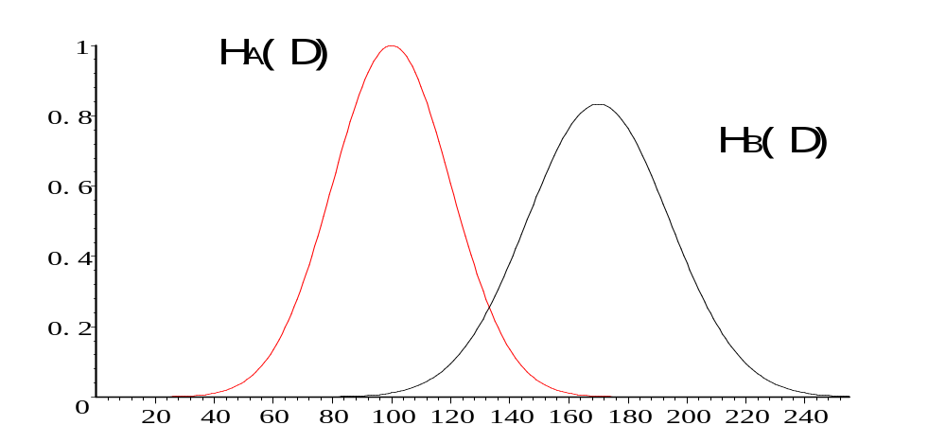
2 点运算和直方图
  例子2：假定原直方图为高斯函数

Slide 18
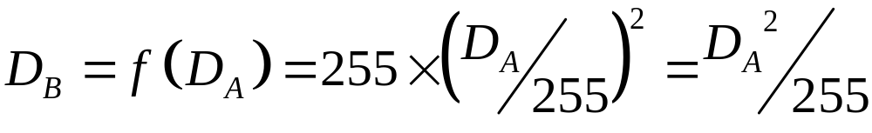
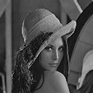
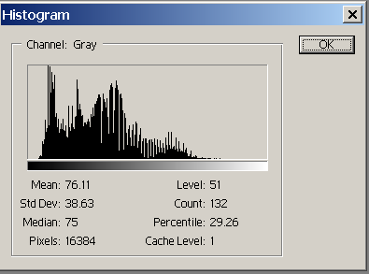
2 点运算和直方图
  （2） 二阶点运算

Slide 19
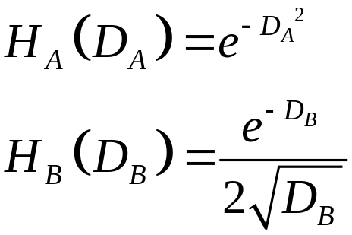
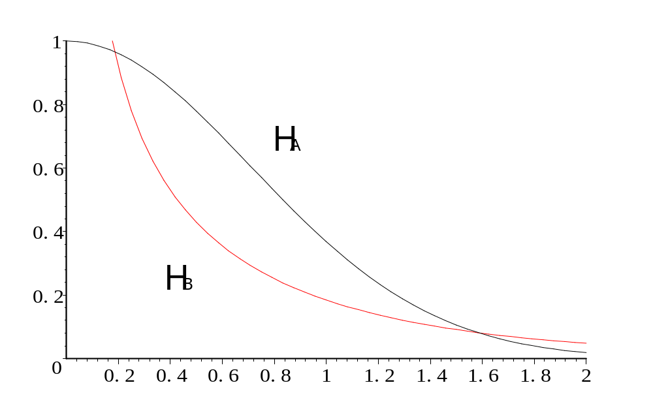
2 点运算和直方图
  例子3：假定原直方图为高斯函数
此处用的灰度变换公式为D_{B}=D_{A}^2

Slide 20
2 点运算和直方图
  （3）其它情形
  *若灰度变换函数存在0斜率，则输出直方图将产生尖峰；
  *若灰度变换函数存在斜率无穷大，则输出直方图将部分区域扩展为一定宽度；
  *若灰度变换函数不存在反函数，可以将输入直方图划为几段，然后输出直方图为几部分之和。
  （4）分段线性变换

Slide 21
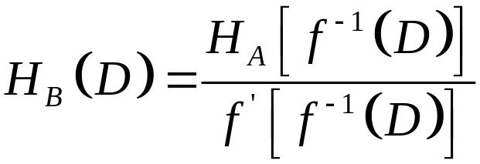
3 直方图均衡化
1）目的
  使一输入图像转换为在每一灰度级上都有相同的像素点数（即输出的直方图是平的）。
  进一步的作用在于图像比较和分割。
2）研究思路：通过直方图变换公式
3）步骤
4）离散情况
5）例子

Slide 22
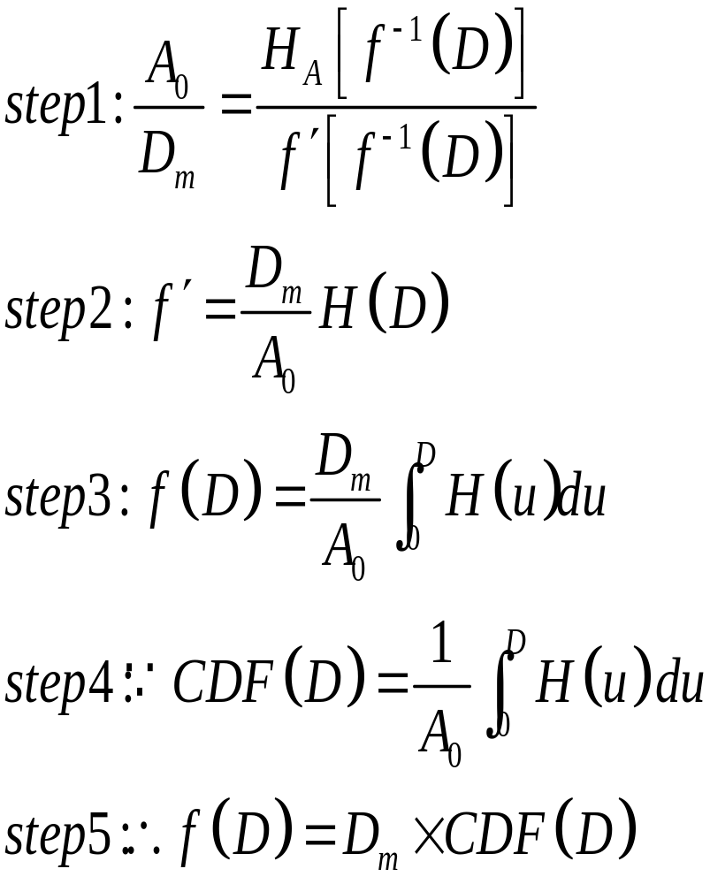
3 直方图均衡化

Slide 23
3 直方图均衡化
%初始化及得到lenna的灰度
lenna=zeros(128,128);
lenna_equ=zeros(128,128);
histgram=zeros(256);
cdf=zeros(256);
[lenna,map]=imread('c:\temp\lenna.bmp','bmp');
%get histogram
for i=1:128
for j=1:128
k=lenna(i,j);
histgram(k)=histgram(k)+1;
end
end

Slide 24
3 直方图均衡化
%get cdf
cdf(1)=histgram(1);
for i=2:256
cdf(i)=cdf(i-1)+histgram(i);
end
%run point operation
for i=1:128
for j=1:128
k=lenna(i,j);
lenna_equ(i,j)=cdf(k)*256/(128*128);
end
end
%生成直方图均衡化后的lenna图
imwrite(lenna_equ,map,'c:\temp\lenna_equ.bmp');

Slide 25
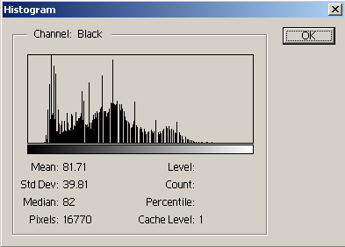
3 直方图均衡化

Slide 26
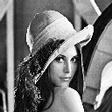
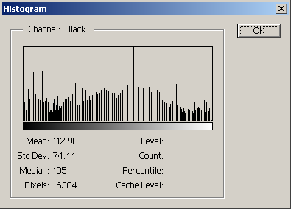
3 直方图均衡化

Slide 27
4 直方图规定化
1）目的
  使处理的图像具有指定的直方图形状。
2）研究思路
3）步骤
4）离散情况
5）举例

Slide 28
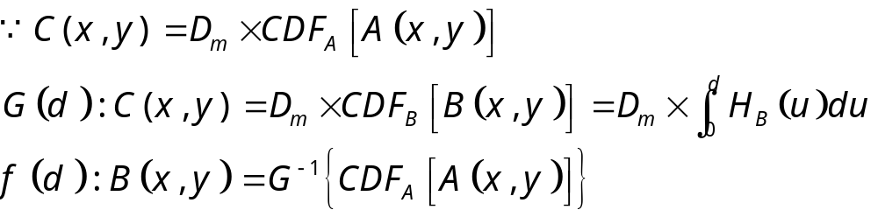
4 直方图规定化
1）设输入图像为A(x,y)；
2）输出图像B(x,y)有规定的直方图H_{B}；
3）输入图像和输出图像有共同的均衡化图像C(x,y);

Slide 29
5 直方图匹配
1）目的
  通过转换比较两幅数字图像的直方图，判断两幅数字图像是否为同一物理景象。
2）研究思路
3）步骤
4）离散情况
5）举例

Slide 30
5 直方图匹配
  A(x,y) B(x,y) C(x,y)
问题1：在给定A图像和C图像的情况下，如何选取灰度变换函数？
问题2：判断A图像和C图像是否为同一物理图像？（请思考）

Slide 31
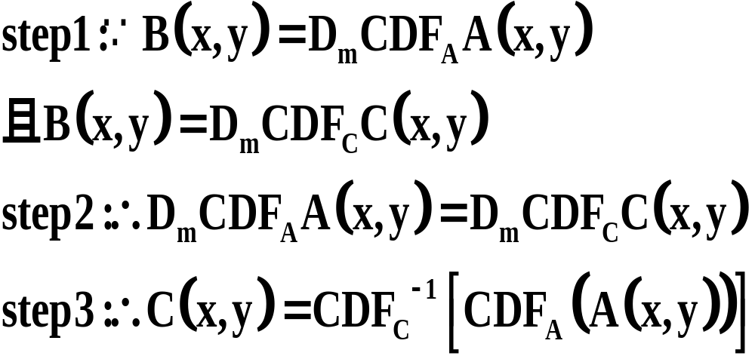
5 直方图匹配

Slide 32
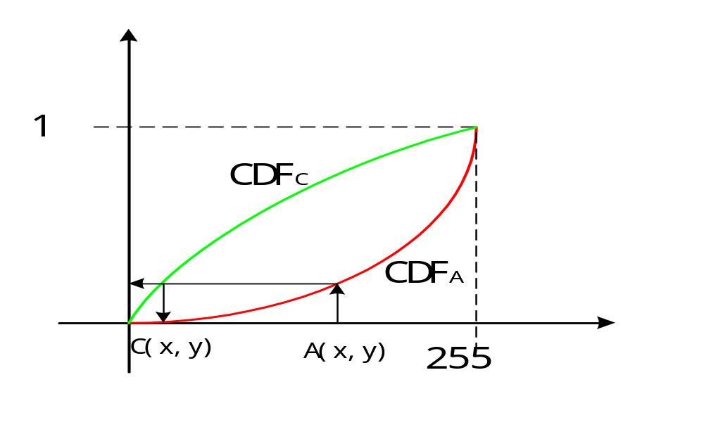
5 直方图匹配

Slide 33
5 直方图匹配
%get cdf-1
for i=1:128
for j=1:128
for k=1:256
if lenna_match_cdf(k)/(128*128)<lenna_equ(i,j) & lenna_match_cdf(k+1)/(128*128)>lenna_equ(i,j)
lenna_match(i,j)=k;
break;
end
end
end
end

Slide 34
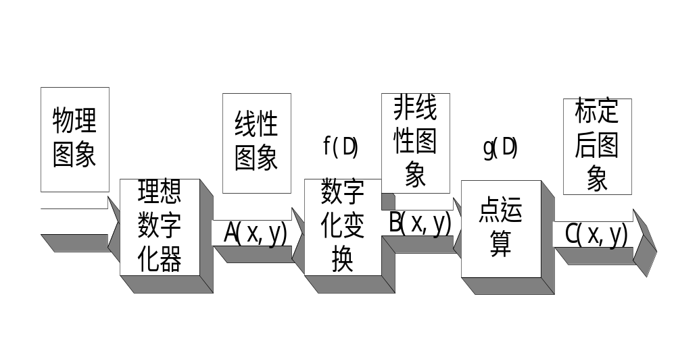
6 光度学和显示校正

Slide 35
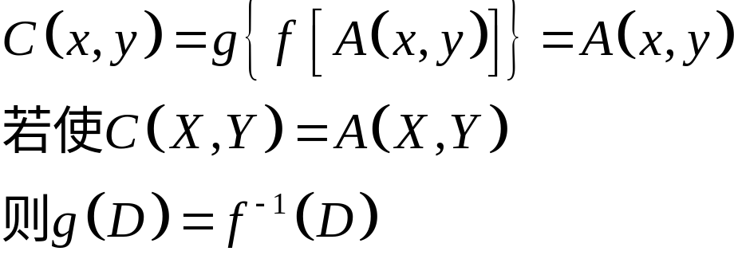
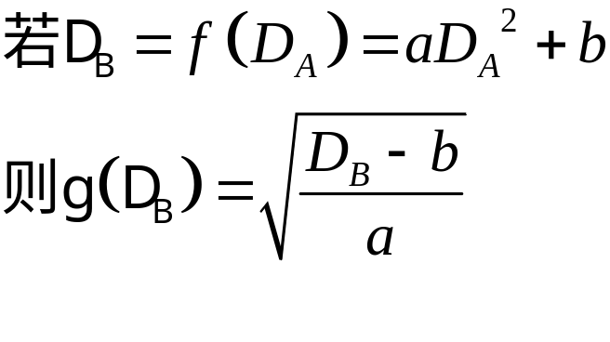
6 光度学和显示校正
  例子：

Slide 36


6 光度学和显示校正
  光电转换特性
  Γ（gamma）校正
    摄象机：γ=0.5
    显示器： γ=2.5
  人眼的生理特点
    电影： γ=1.5
    电视或计算机： γ=1.25
$进一步阅读：Gonzalez, p63-66.

Slide 37
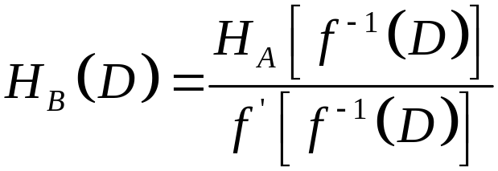

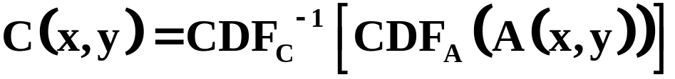
7 要点总结
1）点运算由输入像素灰度和输出像素灰度之间映射的灰度变换函数确定。
2）线性点运算可以改变数字图像的对比度。
3）线性点运算后的直方图由下式确定：
4）数字图像均衡化的灰度变换函数可由累积分布函数确定：
5）直方图匹配和规定化的灰度变换函数由下列函数确定：

Slide 38
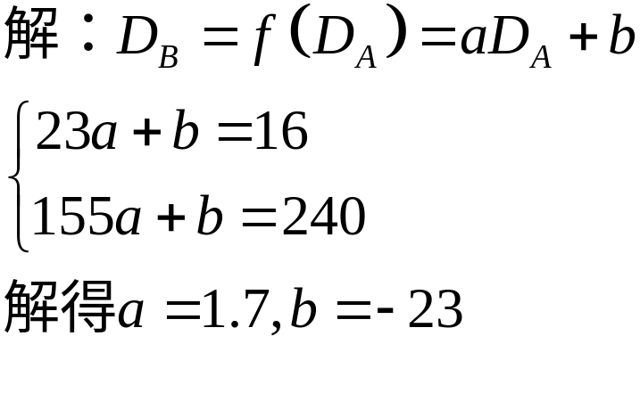
习题
P.82第1题；

Slide 39
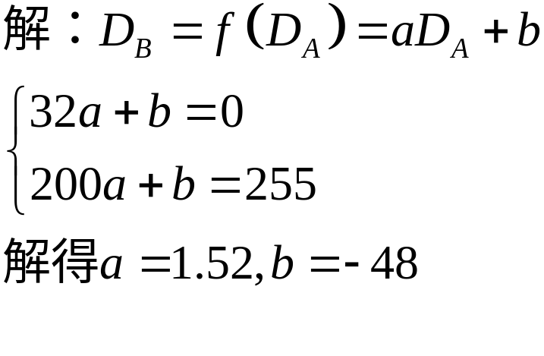
习题
  P.82第2题；

Slide 40
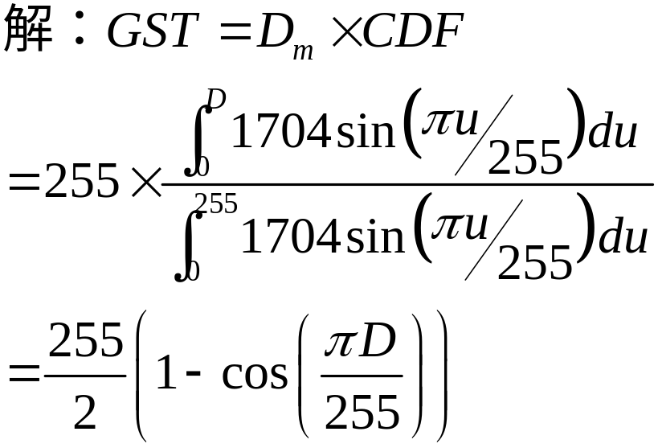
习题
  P.82第5题；

Slide 41
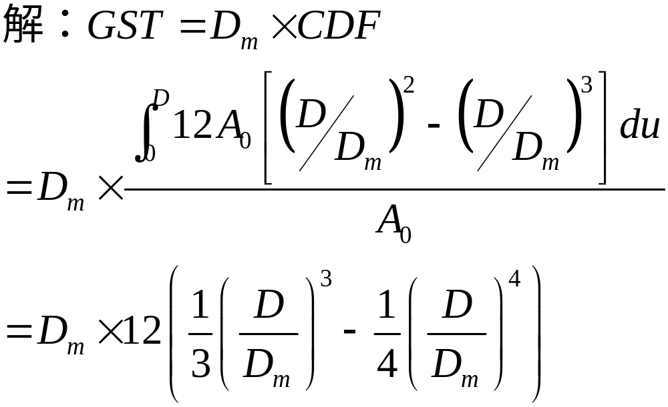
习题
  P.82第6题；

Slide 42
Matlab图像工具箱
imread
imwrite
Imadjust
histeq

Slide 43
上机实习
1）应用MATLAB软件提供的函数，编制读取BMP文件，并使其直方图均衡化，并存为另一幅BMP文件。使用MATLAB软件本身提供的直方图均衡化函数，判别自编程序与该函数的区别。
2）应用MATLAB软件提供的函数，编制读取BMP文件，并使其直方图匹配的函数。
3）请了解“色温”和“色彩补偿”等术语，并思考如何将点运算应用到彩色图像的色彩补偿中。
3）完成实验二（必做）
  Deadline：2010年4月1日

